Slide 1
EduFhysics
Daniel Torres Valencia

Slide 2
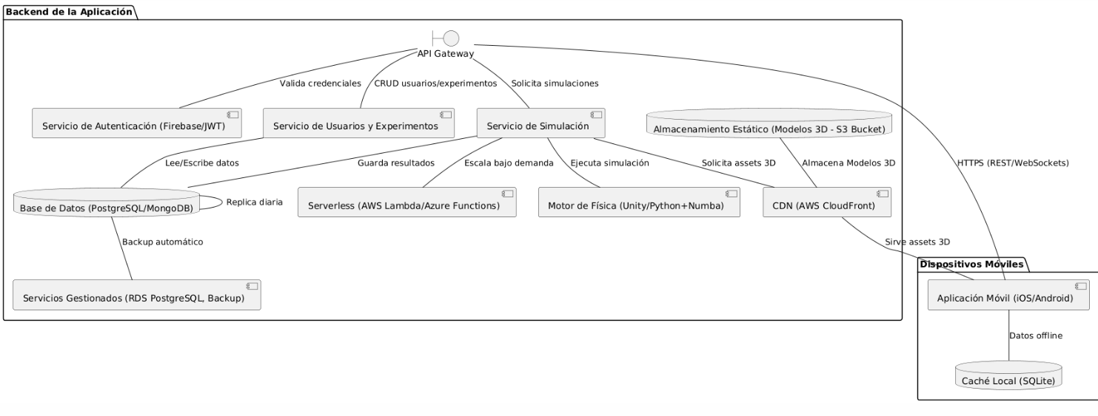
Vista lógica

Slide 3
Diagrama | Participante | Elemento UML | Relaciones | Notas
Vista Lógica | Aplicación Móvil (iOS/Android) | Componente | Datos offline, HTTPS (REST/WebSockets), Sirve assets 3D | Interfaz de usuario principal.
Vista Lógica | Caché Local (SQLite) | Artifact/Database | Datos offline | Almacenamiento local para mejorar rendimiento y funcionalidad offline.
Vista Lógica | API Gateway | Boundary | Valida credenciales, CRUD usuarios/experimentos, Solicita simulaciones | Punto de entrada y gestión de solicitudes del backend.
Vista Lógica | Servicio de Autenticación (Firebase/JWT) | Componente | Valida credenciales | Responsable de la autenticación y autorización de usuarios.
Vista Lógica | Servicio de Usuarios y Experimentos | Componente | CRUD usuarios/experimentos, Lee/Escribe datos | Lógica para la gestión de usuarios y la administración de experimentos.
Vista Lógica | Servicio de Simulación | Componente | Solicita simulaciones, Ejecuta simulación, Guarda resultados, Solicita assets 3D, Escala bajo demanda | Orquestador de la lógica de simulación.
Vista Lógica | Motor de Física (Unity/Python+Numba) | Componente | Ejecuta simulación | Realiza los cálculos físicos para las simulaciones.
Vista Lógica | Base de Datos (PostgreSQL/MongoDB) | Database | Guarda resultados, Lee/Escribe datos, Replica diaria, Backup automático | Almacenamiento persistente de los datos de la aplicación.
Vista Lógica | CDN (AWS CloudFront) | Node | Solicita assets 3D, Sirve assets 3D, Almacena Modelos 3D | Distribución eficiente de contenido estático.
Vista Lógica | Almacenamiento Estático (Modelos 3D - S3 Bucket) | Artifact/Database | Almacena Modelos 3D | Almacenamiento de los archivos de modelos 3D.
Vista Lógica | Servicios Gestionados (RDS PostgreSQL, Backup) | Node | Backup automático | Servicios de infraestructura gestionada para la base de datos y su backup.
Vista Lógica | Serverless (AWS Lambda/Azure Functions) | Node | Escala bajo demanda | Ejecución de lógica de negocio escalable y bajo demanda.

Slide 4
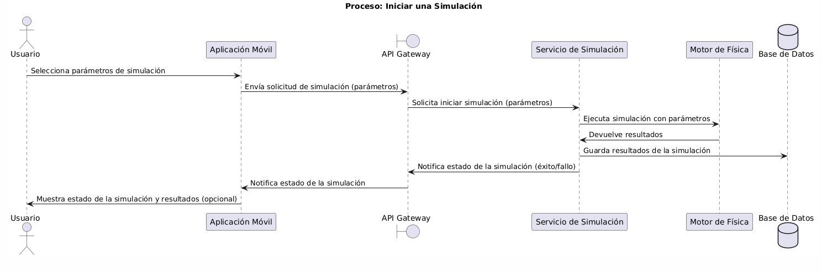
Vista de procesos

Slide 5
Diagrama | Participante | Elemento UML | Relaciones | Notas
Vista de Procesos | Usuario | Actor | Selecciona parámetros de simulación | Entidad externa que inicia el proceso.
Vista de Procesos | Aplicación Móvil | Participant | Envía solicitud de simulación, Muestra estado | Interfaz del usuario para interactuar con el sistema.
Vista de Procesos | API Gateway | Boundary | Envía solicitud de simulación, Notifica estado | Punto de entrada para las solicitudes del backend.
Vista de Procesos | Servicio de Simulación | Participant | Solicita iniciar simulación, Ejecuta simulación, Devuelve resultados, Guarda resultados, Notifica estado | Orquestador de la lógica de simulación.
Vista de Procesos | Motor de Física | Participant | Ejecuta simulación, Devuelve resultados | Componente encargado de realizar los cálculos de la simulación.
Vista de Procesos | Base de Datos | Database | Guarda resultados | Almacena los resultados de la simulación.

Slide 6
Diagrama de despliegue
Este diagrama UML muestra la arquitectura de despliegue de una aplicación móvil de laboratorios virtuales de física mecánica, diseñada para manejar simulaciones 3D en tiempo real (ej: movimiento parabólico, péndulos), cálculos numéricos y almacenamiento seguro de datos. La infraestructura se basa en AWS/Azure para escalabilidad y usa servicios como serverless (Lambda) para picos de demanda, WebSockets para comunicación en tiempo real y CDN para entrega eficiente de assets 3D.

Slide 7
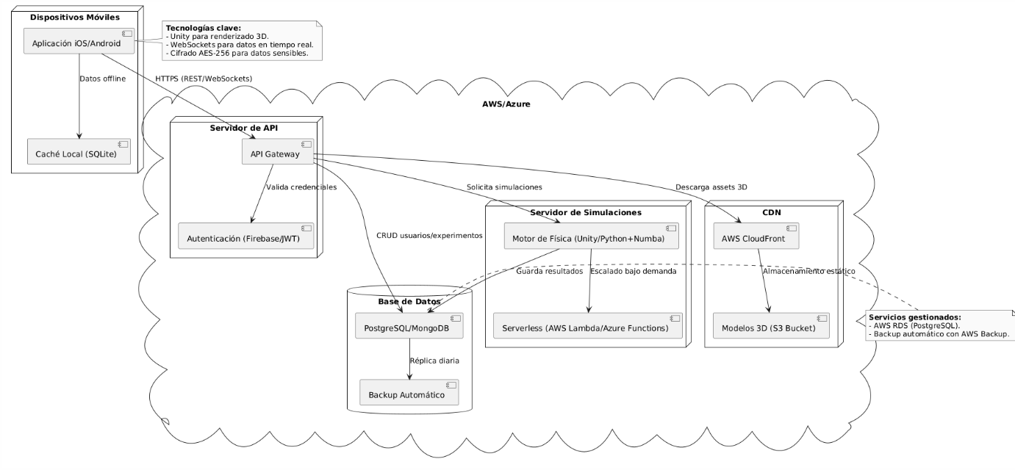
Diagrama de despliegue

Slide 8
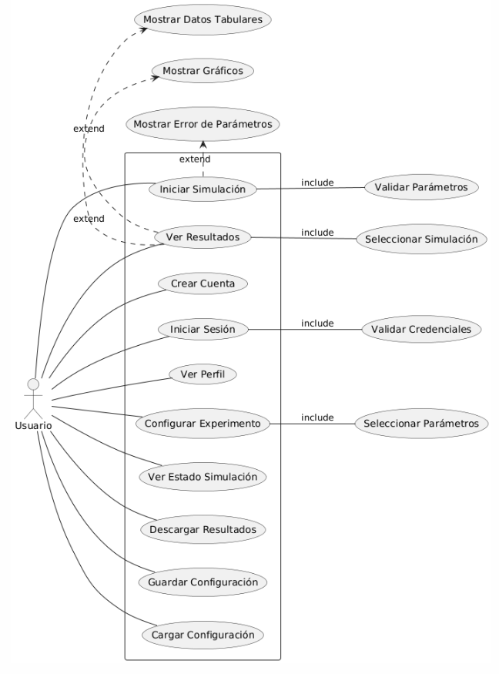
Escenarios

Slide 9
Diagrama | Participante | Elemento UML | Relaciones | Notas
Vista de Casos de Uso | Usuario | Actor | Asocia con todos los casos de uso | Representa al usuario final del sistema.
Vista de Casos de Uso | Sistema de Simulación | Rectangle | Contiene todos los casos de uso | Define el límite del sistema.
Vista de Casos de Uso | Crear Cuenta | Case Use | Asocia con Usuario | Permite a un nuevo usuario registrarse en el sistema.
Vista de Casos de Uso | Iniciar Sesión | Case Use | Asocia con Usuario, Include | Permite a un usuario acceder al sistema.
Vista de Casos de Uso | Ver Perfil | Case Use | Asocia con Usuario | Permite al usuario ver su información personal.
Vista de Casos de Uso | Configurar Experimento | Case Use | Asocia con Usuario, Include | Permite al usuario definir los parámetros de una simulación.
Vista de Casos de Uso | Iniciar Simulación | Case Use | Asocia con Usuario, Include, Extend | Permite al usuario iniciar la ejecución de una simulación.
Vista de Casos de Uso | Ver Estado Simulación | Case Use | Asocia con Usuario | Permite al usuario monitorear el progreso de una simulación.
Vista de Casos de Uso | Ver Resultados | Case Use | Asocia con Usuario, Include, Extend | Permite al usuario visualizar los resultados de una simulación.
Vista de Casos de Uso | Descargar Resultados | Case Use | Asocia con Usuario | Permite al usuario exportar los datos de los resultados.
Vista de Casos de Uso | Guardar Configuración | Case Use | Asocia con Usuario | Permite al usuario guardar configuraciones de parámetros.
Vista de Casos de Uso | Cargar Configuración | Case Use | Asocia con Usuario | Permite al usuario cargar configuraciones de parámetros guardadas.
Vista de Casos de Uso | Validar Credenciales | Case Use | Incluido por Iniciar Sesión | Verifica la identidad del usuario durante el inicio de sesión.
Vista de Casos de Uso | Seleccionar Parámetros | Case Use | Incluido por Configurar Experimento | Permite al usuario elegir los valores para los parámetros.
Vista de Casos de Uso | Validar Parámetros | Case Use | Incluido por Iniciar Simulación | Comprueba que los parámetros de la simulación sean válidos.
Vista de Casos de Uso | Mostrar Error de Parámetros | Case Use | Extiende Iniciar Simulación | Muestra un mensaje si los parámetros de la simulación son inválidos.
Vista de Casos de Uso | Seleccionar Simulación | Case Use | Incluido por Ver Resultados | Permite al usuario elegir qué simulación ver.
Vista de Casos de Uso | Mostrar Gráficos | Case Use | Extiende Ver Resultados | Muestra representaciones gráficas de los resultados.
Vista de Casos de Uso | Mostrar Datos Tabulares | Case Use | Extiende Ver Resultados | Muestra los resultados en formato de tabla.

